Slide 1
Reto 2 – Interpolación Análisis Númerico
Gabriel Andrés Niño Carvajal
Juliana García Mogollón

Slide 2
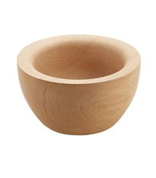
Objeto que se va a interpolar en RStudio

Slide 3
El Reto
Para la realización de este reto se utilizaron distintas maneras de interpolación. Se graficó el mortero en R utilizando Splines normales y haciendo uso de las curvas de Bézier.
Para poder llevar esto a cabo fue necesario la utilización de las librerías gridBezier, vwline.
Además, fue necesario dividir la figura en cuatro cuadrantes iguales para facilitar el reto. Una vez se tuviera un cuadrante construido era cuestión de reflejar dicho cuadrante en los tres restantes para obtener la figura completa.

Slide 4
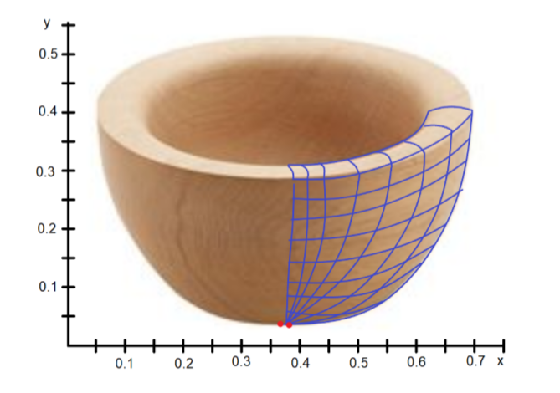
Mediante el programa Paint 3D se dibuja un esqueleto de uno de los cuadrantes y se dibuja un sistema de coordenadas como se observa en la imagen.

Slide 5

Coordenadas
Para lograr que la figura graficada fuera la misma de la imagen original, se hizo una medición de los puntos haciendo una regla de 3 con las coordenadas de los pixeles de la imagen ya que el programa Paint permite conocer esta información dependiendo donde ubiquemos el cursor.
Fórmula para X: $\left({Pixel}_{x }−142\right)∗ \frac{0.75}{865}$
Fórmula para Y: $\left(677 −{Pixel}_{y}\right)∗ \frac{0.55}{638}$
Donde (x,y) representa un punto del mortero dentro del plano cartesiano establecido. Para los cálculos se utilizó una tolerancia de ${10}^{−6}.$

Slide 6
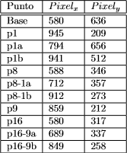
Curvas de Bézier sencillo
Se midieron los puntos más importantes para la ﬁgura, aquellos puntos que tienen a y b en su nombre son los puntos intermedios que ayudan a formar el polígono de control de cada curva de Bézier.

Slide 7
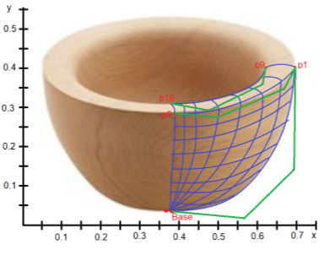
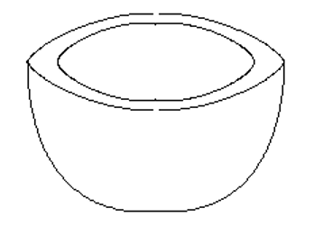
Curvas de Bézier sencillo
Estos puntos representan un único cuadrante del mortero, de acuerdo con la sugerencia de la profesora, se utilizo el punto base para hacer la rotación en el eje x.
El punto p1 se utilizó para hacer la rotación en el eje y.

Slide 8
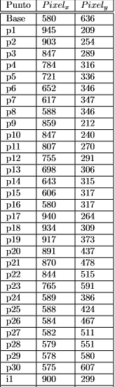
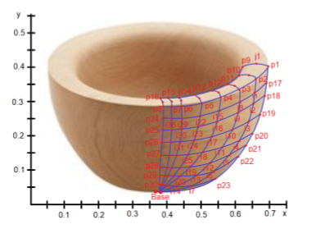
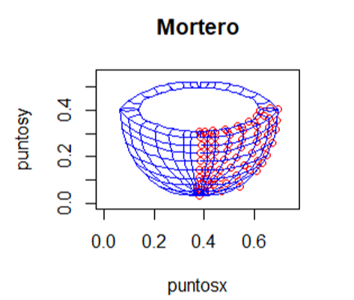
Splines con Volumen
Se necesitaron 31 puntos principales y 50 puntos intermedios para formar las curvas.
Obteniendo como resultado:

Slide 9
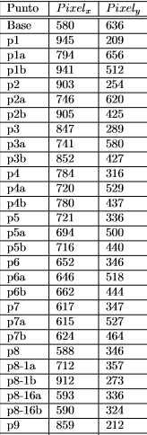
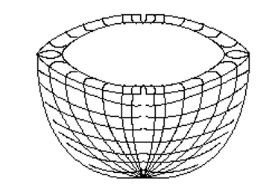
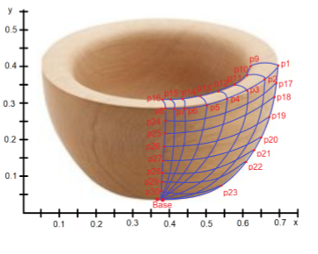
Curvas de Bézier con volumen
Se necesitaron 31 puntos principales y 48 puntos intermedios para formar los polígonos de control de cada curva.

Slide 10
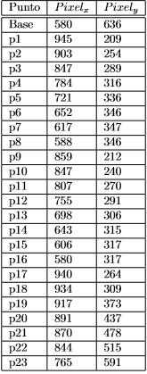
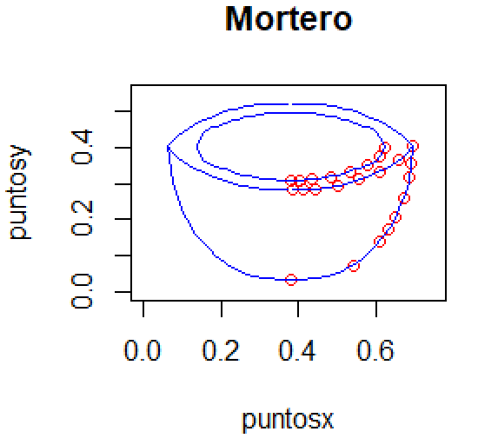
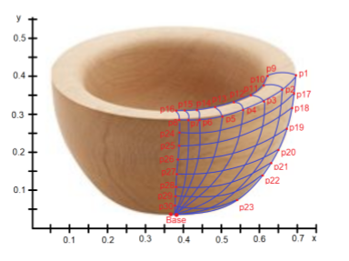
Splines normales
Se necesitaron 24 puntos

Slide 11
Conclusiones
Al momento de comparar estos dos métodos de interpolación se tuvo en cuenta: Cantidad de puntos, facilidad de comprensión e implementación.
Graficas sencillas: Bézier -> 11 puntos / Splines -> 24 puntos
Graficas con volumen: Bézier -> 79 puntos / Splines -> 81 puntos
Se puede decir que el método de Splines es más fácil de comprender puesto que la gráfica no depende de ningún polígono de control, contrario a las curvas de Bézier, lo cual facilita mucho su entendimiento.
Sin embargo, esto muchas veces daña la figura ya que muchas veces se cometen errores al pasar los puntos y este retorna líneas sin sentido. Mientras que para las curvas de Bézier solo se necesita manejar los cuatro puntos del polígono de control.

